Slide 1
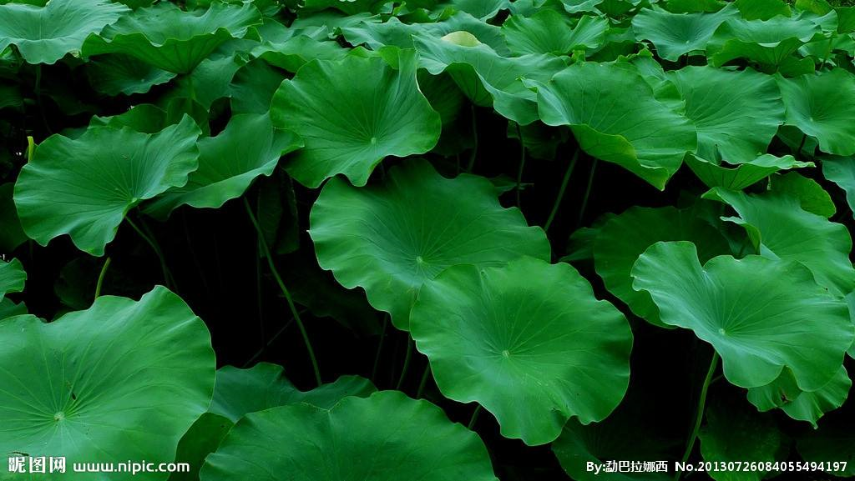
hé yè yuán yuán de lǜ lǜ de
荷叶圆圆的，绿绿的。

Slide 2
hé yè yuán yuán
荷叶圆圆

Slide 3
zì dú yāo qiú
自读要求：
1.大声朗读课文，读准字音，读通句子，难读的地方多读几遍。
2.找一找：喜欢荷叶的有谁？
dà shēng lǎng dú kè wén dú zhǔn zì yīn dú tōng jù zi nán dú de dì
fang duō dú jǐ biàn
zhǎo yi zhǎo xǐ huān hé yè de yǒu shuí

Slide 4
4
5
1
2
3

Slide 5
xǐ huān hé yè de yǒu
hái yǒu
喜欢荷叶的有____、____、____还有____。
dōu xǐ huān hé yè
____、____、____和____都喜欢荷叶。

Slide 6
xiǎo shuǐ zhū
xiǎo qīng tíng
小水珠
小蜻蜓
xiǎo qīng wā
xiǎo yú ér
小青蛙
小鱼儿

Slide 7
小水珠
小蜻蜓
小青蛙
小鱼儿

Slide 8
小水珠说：“荷叶是我的摇篮。”小水珠躺在荷叶上，眨着亮晶晶的眼睛。
xiǎo shuǐ zhū shuō hé yè
shì wǒ de yáo lán xiǎo shuǐ zhū
tǎng zài hé yè shàng zhǎ zhe liàng jīng
jīng de yǎn jing

Slide 9
亮
加一加

Slide 10
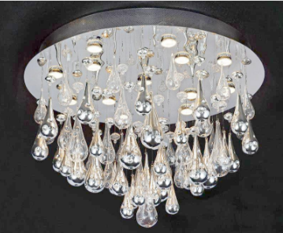
liàng jīng jīng
yǎn jing
xiǎng liàng
眼睛
响亮
亮晶晶
的（ ）
xīng xing
zuàn shí
shuǐ jīng
星星
钻石
水晶

Slide 11
小水珠说：“荷叶是我的摇篮。”小水珠躺在荷叶上，眨着亮晶晶的眼睛。
xiǎo shuǐ zhū shuō hé yè
shì wǒ de yáo lán xiǎo shuǐ zhū
tǎng zài hé yè shàng zhǎ zhe liàng jīng
jīng de yǎn jing

Slide 12
tǎng
躺
身
yáo lán
摇篮

Slide 13
小水珠说：“荷叶是我的摇篮。”小水珠躺在荷叶上，眨着亮晶晶的眼睛。
xiǎo shuǐ zhū shuō hé yè
shì wǒ de yáo lán xiǎo shuǐ zhū
tǎng zài hé yè shàng zhǎ zhe liàng jīng
jīng de yǎn jing

Slide 14
小蜻蜓说：“荷叶是我的停机坪。”小蜻蜓立在荷叶上，展开透明的翅膀。
xiǎo qīng tíng shuō hé yè
shì wǒ de tíng jī píng xiǎo qīng
tíng lì zài hé yè shàng zhǎn kāi tòu
míng de chì bǎng

Slide 15
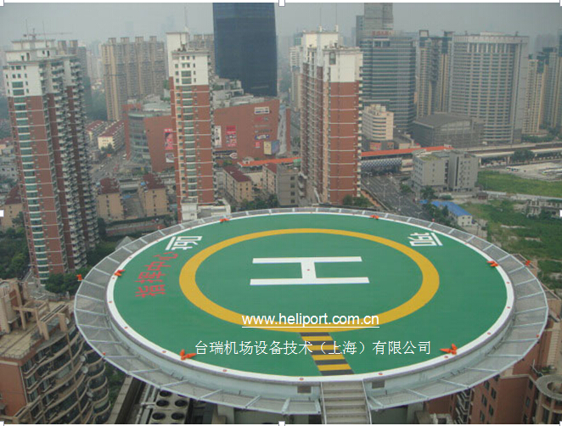
机
木+几
tíng jī píng
停机坪

Slide 16
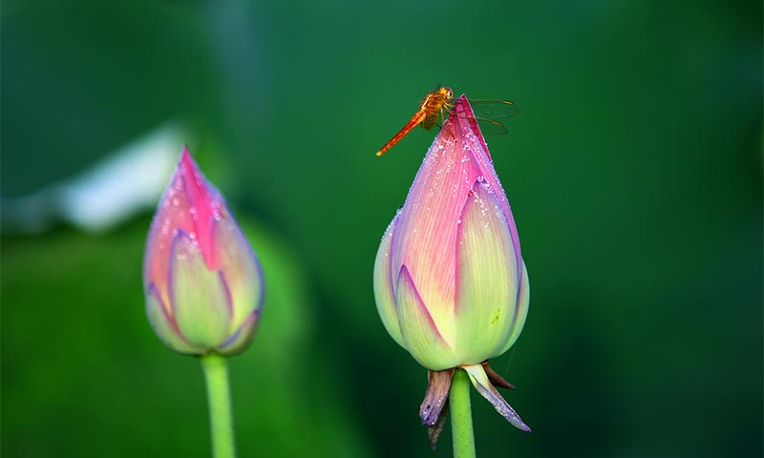
xiǎo hé cái lù jiān jiān jiǎo zǎo yǒu qīng tíng lì shàng tóu
小荷才露尖尖角，早有蜻蜓立上头。

Slide 17
小蜻蜓说：“荷叶是我的停机坪。”小蜻蜓立在荷叶上，展开透明的翅膀。
xiǎo qīng tíng shuō hé yè
shì wǒ de tíng jī píng xiǎo qīng
tǐng lì zài hé yè shàng zhǎn kāi tòu
míng de chì bǎng

Slide 18
小青蛙说：“荷叶是我的歌台。”小青蛙蹲在荷叶上，呱呱地放声歌唱。
xiǎo qīng wā shuō hé yè shì
wǒ de gē tái xiǎo qīng wā dūn
zài hé yè shàng guā guā de fàng shēng
gē chàng

Slide 19
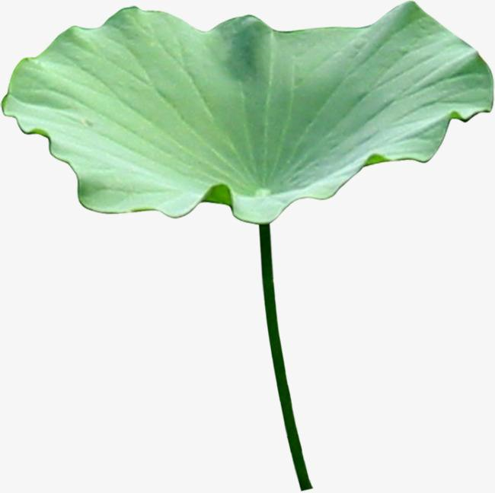
讲台
阳台
平台
舞台
jiǎng tái
gē tái
？
歌台
yáng tái
píng tái
wǔ tái

Slide 20
xiǎo qīng wā zài gē tái shàng gàn shén me
小青蛙在歌台上干什么？
guā guā de fàng shēng gē chàng
呱呱地放声歌唱

Slide 21
小青蛙说：“荷叶是我的歌台。”小青蛙蹲在荷叶上，呱呱地放声歌唱。
xiǎo qīng wā shuō hé yè shì
wǒ de gē tái xiǎo qīng wā dūn
zài hé yè shàng guā guā de fàng shēng
gē chàng

Slide 22
小鱼儿说：“荷叶是我的凉伞。”小鱼儿在荷叶下笑嘻嘻地游来游去，捧起一朵朵很美很美的水花。
xiǎo yú ér shuō hé yè shì wǒ de
liáng sǎn xiǎo yú ér zài hé yè xià xiào xī
xī de yóu lái yóu qù pěng qǐ yì duǒ duǒ hěn
měi hěn měi de shuǐ huā

Slide 23
鱼
鱼
甲骨文
楷书
鱼头
鱼身
鱼尾

Slide 24
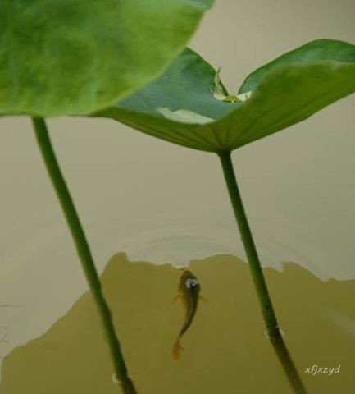
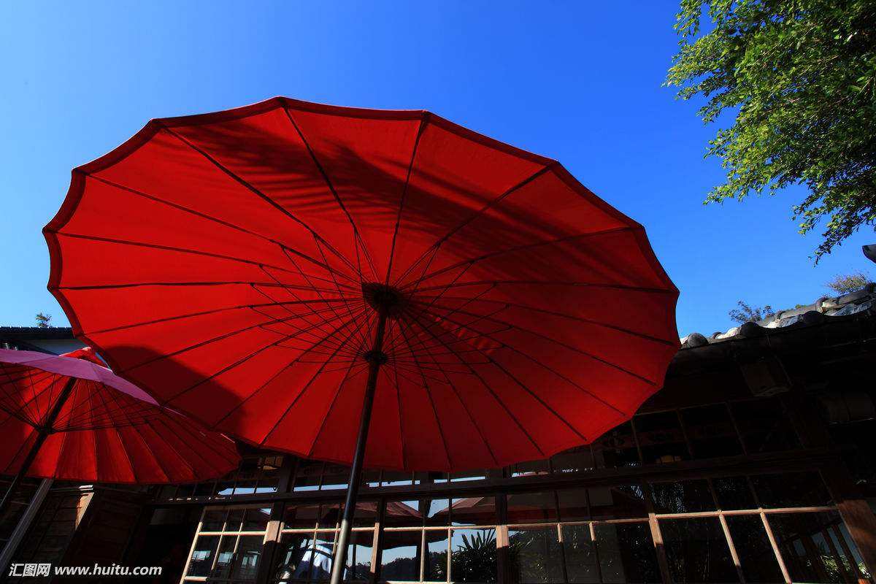
liáng sǎn
凉伞
xiào xī xī
笑嘻嘻
yóu lái yóu qù
笑嘻嘻地游来游去
xiào xī xī de

Slide 25
朵
一朵
朵
hěn měi hěn měi de shuǐ huā
很美很美的水花
dié cí
叠词
一（ ）（ ）

Slide 26
小鱼儿说：“荷叶是我的凉伞。”小鱼儿在荷叶下笑嘻嘻地游来游去，捧起一朵朵很美很美的水花。
xiǎo yú ér shuō hé yè shì wǒ de
liáng sǎn xiǎo yú ér zài hé yè xià xiào xī
xī de yóu lái yóu qù pěng qǐ yì duǒ duǒ hěn
měi hěn měi de shuǐ huā

Slide 27
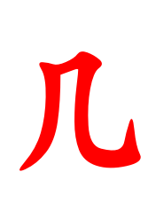
亮
机
下方：扁扁的
右边：瘦长

Slide 28
荷叶圆圆
荷叶圆圆的，绿绿的。
小水珠说：“荷叶是我的摇篮。”小水珠躺在荷叶上，眨着亮晶晶的眼睛。
小蜻蜓说：“荷叶是我的停机坪。”小蜻蜓立在荷叶上，展开透明的翅膀。
小青蛙说：“荷叶是我的歌台。”小青蛙蹲在荷叶上，呱呱地放声歌唱。
小鱼儿说：“荷叶是我的凉伞。”小鱼儿在荷叶下笑嘻嘻地游来游去，捧起一朵朵很美很美的水花。
1
2
3
4
5

Slide 29
摇篮
小水珠说：荷叶是我的 。
小蜻蜓说：荷叶是我的 。
停机坪
小青蛙说：荷叶是我的 。
歌台
凉伞
小鱼儿说：荷叶是我的 。

Slide 30
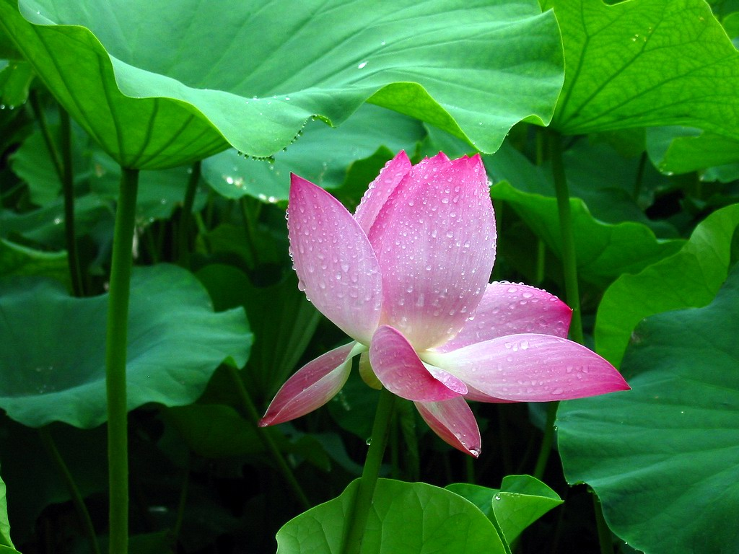
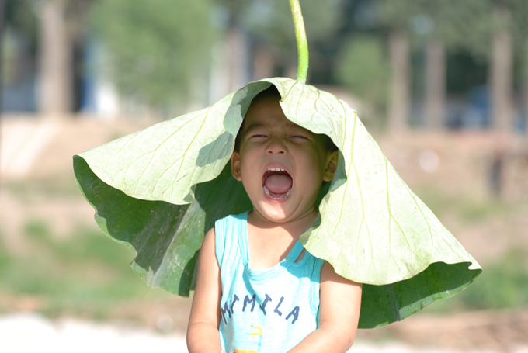
荷叶还会是谁的什么呢？
荷叶还是_____的____。
小朋友
凉 帽

Slide 31
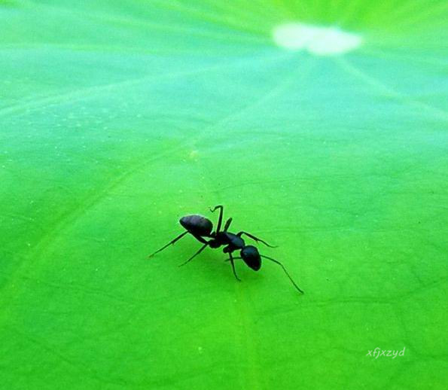
还有谁是荷叶的好朋友呢？它们又会说什么？又会做些什么呢？
运动场
小蚂蚁说：“荷叶是我的 。
在荷叶上爬来爬去，伸伸手，弯弯腰
小蚂蚁 。

Slide 32
tái
台
组词：讲台 阳台
造句：老师站在讲台上上课。

Slide 33
fànɡ
放
组词：放开 放学
造句：我放学回家就做作业。

Slide 34
měi
美
组词：美丽 美女
造句：春天来了，花儿开了，十分美丽。

Slide 35
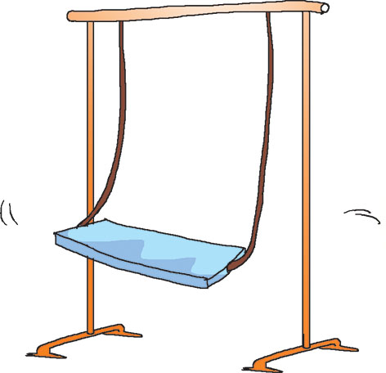
会
我
认
zhū
yáo
珠
摇
珍珠
摇晃

Slide 36
chànɡ
jīnɡ
唱
晶
唱歌
水晶

Slide 37
tínɡ
zhǎn
停
展
停泊
展示

Slide 38
tòu
透
透明

Slide 39
chì
bǎnɡ
翅
膀
翅膀
臂膀

Slide 40
我会认
你用什么好办法记住这些生字的呢？
XFJXZYD
小凤教学自营店
小凤教学自营店
XFJXZYD
XFJXZYD
小凤教学自营店
zhū
yáo
小凤教学自营店
https://shop196979799.taobao.com
tǎnɡ
jīnɡ
小凤教学自营店
XFJXZYD
小凤教学资源店
https://shop196979799.taobao.com
小凤教学
XFJXZYD
小凤教学自营店
https://shop196979799.taobao.com
小凤教学
珠
摇
https://shop196979799.taobao.com
躺
晶
https://shop196979799.taobao.com
小凤教学资源店
小凤教学资源店
小凤教学
XFJXZYD
https://shop196979799.taobao.com
小凤教学资源店
小凤教学自营店
https://shop196979799.taobao.com
小凤教学
XFJXZYD
小凤教学
小凤教学
小凤教学
小凤教学
小凤教学
小凤教学资源店
XFJXZYD
https://shop196979799.taobao.com
小凤教学
https://shop196979799.taobao.com
小凤教学自营店
tínɡ
jī
https://shop196979799.taobao.com
https://shop196979799.taobao.com
小凤教学
zhǎn
小凤教学自营店
https://shop196979799.taobao.com
小凤教学
tòu
XFJXZYD
XFJXZYD
小凤教学
https://shop196979799.taobao.com
停
机
透
小凤教学
https://shop196979799.taobao.com
展
https://shop196979799.taobao.com
小凤教学自营店
小凤教学资源店
小凤教学资源店
https://shop196979799.taobao.com
小凤教学
https://shop196979799.taobao.com
https://shop196979799.taobao.com
小凤教学
小凤教学资源店
小凤教学
https://shop196979799.taobao.com
小凤教学
https://shop196979799.taobao.com
小凤教学资源店
小凤教学
XFJXZYD
https://shop196979799.taobao.com
https://shop196979799.taobao.com
小凤教学
小凤教学资源店
XFJXZYD
chì
bǎnɡ
chànɡ
小凤教学
duǒ
小凤教学资源店
小凤教学
小凤教学资源店
小凤教学自营店
小凤教学资源店
XFJXZYD
XFJXZYD
翅
膀
唱
朵
XFJXZYD
小凤教学资源店
小凤教学
小凤教学自营店
小凤教学自营店
https://shop196979799.taobao.com
小凤教学资源店
小凤教学
XFJXZYD
https://shop196979799.taobao.com
小凤教学资源店
小凤教学自营店
小凤教学资源店
小凤教学
https://shop196979799.taobao.com
https://shop196979799.taobao.com
XFJXZYD
小凤教学自营店
小凤教学资源店
小凤教学
XFJXZYD
小凤教学资源店
XFJXZYD
小凤教学自营店

Slide 41
采莲叶
摇
机
珠
晶
躺
停
透
展
膀
唱
朵
翅

Slide 42
读一读，写一写。
荷叶圆圆的，绿绿的。
苹果______，______。
大大的
红红的

Slide 43
连一连，说一说。
XFJXZYD
小凤教学自营店
小凤教学自营店
XFJXZYD
XFJXZYD
小凤教学资源店
小凤教学
https://shop196979799.taobao.com
https://shop196979799.taobao.com
小凤教学资源店
小凤教学资源店
小凤教学
XFJXZYD
https://shop196979799.taobao.com
小凤教学资源店
小水珠 小蜻蜓 小青蛙 小鱼儿
停机坪 歌台 凉伞 摇篮
小凤教学
小凤教学自营店
https://shop196979799.taobao.com
XFJXZYD
小凤教学
小凤教学
小凤教学
小凤教学
小凤教学
小凤教学资源店
XFJXZYD
https://shop196979799.taobao.com
小凤教学
https://shop196979799.taobao.com
小凤教学自营店
https://shop196979799.taobao.com
小凤教学
https://shop196979799.taobao.com
小凤教学
XFJXZYD
小凤教学自营店
https://shop196979799.taobao.com
XFJXZYD
小凤教学
https://shop196979799.taobao.com
小凤教学
https://shop196979799.taobao.com
小凤教学自营店
小凤教学资源店
https://shop196979799.taobao.com
小凤教学资源店
https://shop196979799.taobao.com
小凤教学
https://shop196979799.taobao.com
https://shop196979799.taobao.com
小凤教学
小凤教学资源店
小凤教学
https://shop196979799.taobao.com
小凤教学
https://shop196979799.taobao.com
小凤教学资源店
小凤教学
XFJXZYD
https://shop196979799.taobao.com
https://shop196979799.taobao.com
小凤教学
小凤教学资源店
XFJXZYD
小凤教学
小凤教学资源店
小凤教学
XFJXZYD
小凤教学资源店
XFJXZYD
小凤教学
https://shop196979799.taobao.com
小凤教学资源店
小凤教学
XFJXZYD
https://shop196979799.taobao.com
小凤教学资源店
小凤教学自营店
小凤教学资源店
小凤教学
https://shop196979799.taobao.com
https://shop196979799.taobao.com
XFJXZYD
小凤教学自营店
小凤教学资源店
小凤教学
XFJXZYD
小凤教学资源店
XFJXZYD
小凤教学自营店

